Slide 1

超强风口
双紫战法
9月15日 20:15
吴镇鸿
执业编号:A1120618120002
10余年金融从业经验，专研究趋势理论，K线形态理论等，对于市场具有敏锐嗅觉。集十年大成研发双B龙头战法，成功帮助广大股民朋友看中做短，捕捉大波段强势股启动机会，精研盈利模式,首创中线游龙黄金战法，波段复制涨停法，333战法！

Slide 2

0 1
价值共生，赢在绩优
0 2
确定三共振主线风口
0 3
超强双紫牛特征
0 4
3-5次确定性机会

Slide 3
PART 01
价值共生，赢在绩优

Slide 4
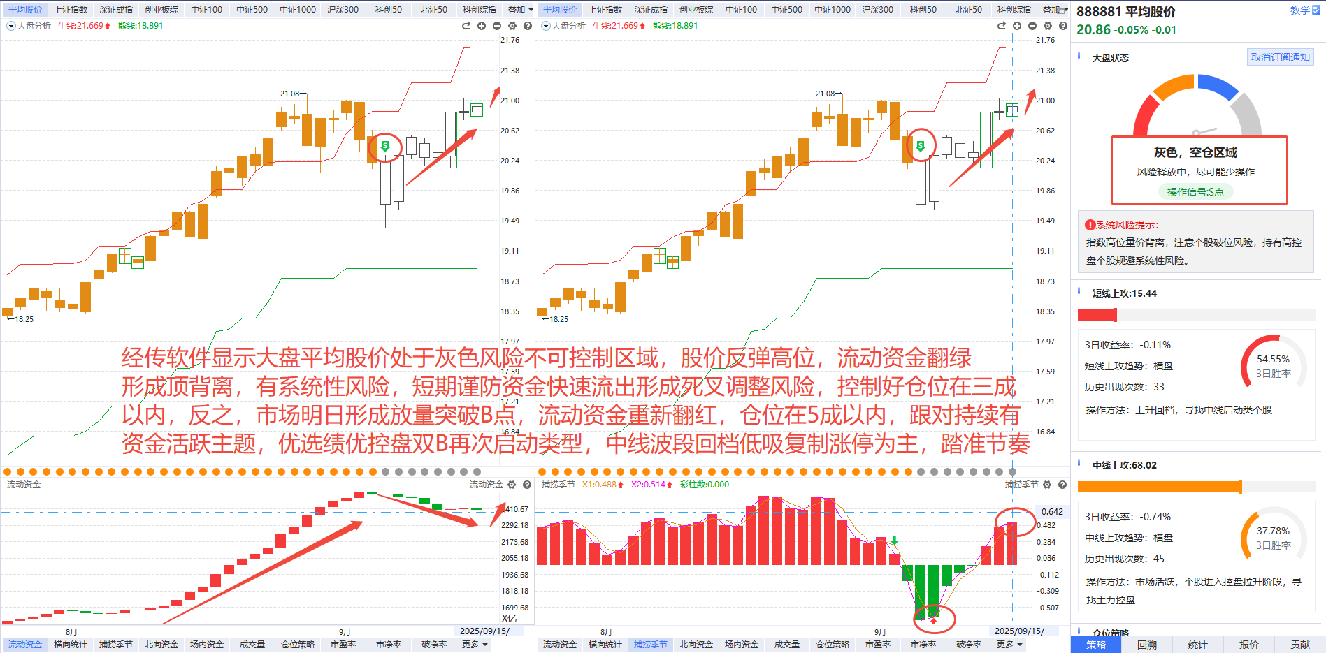
震荡分化，静待良机

Slide 5
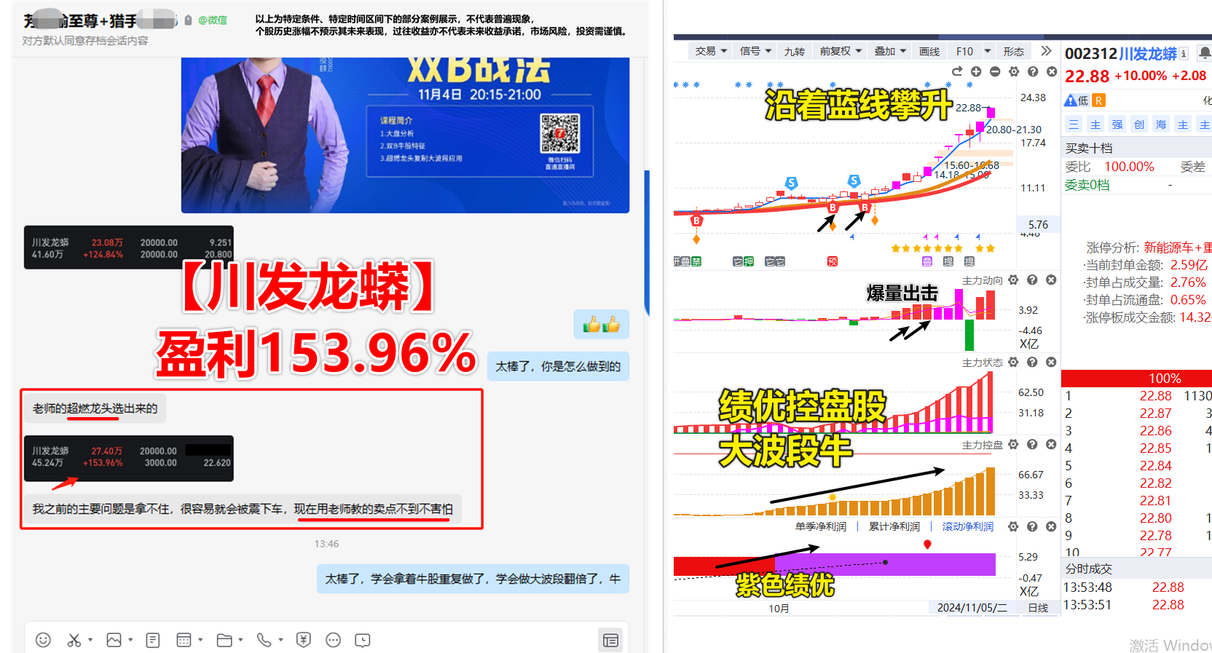
价值共生，赢在绩优！

Slide 6
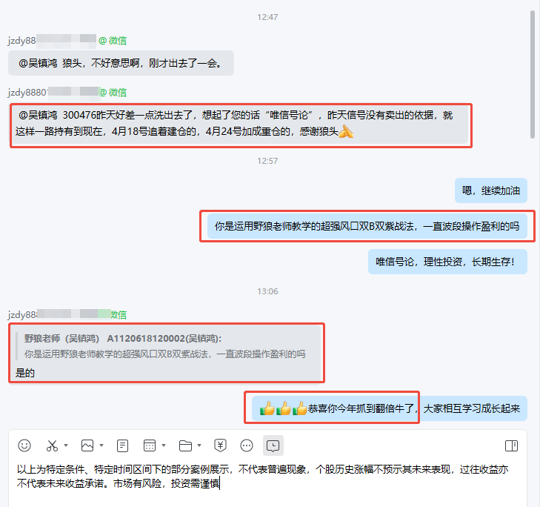
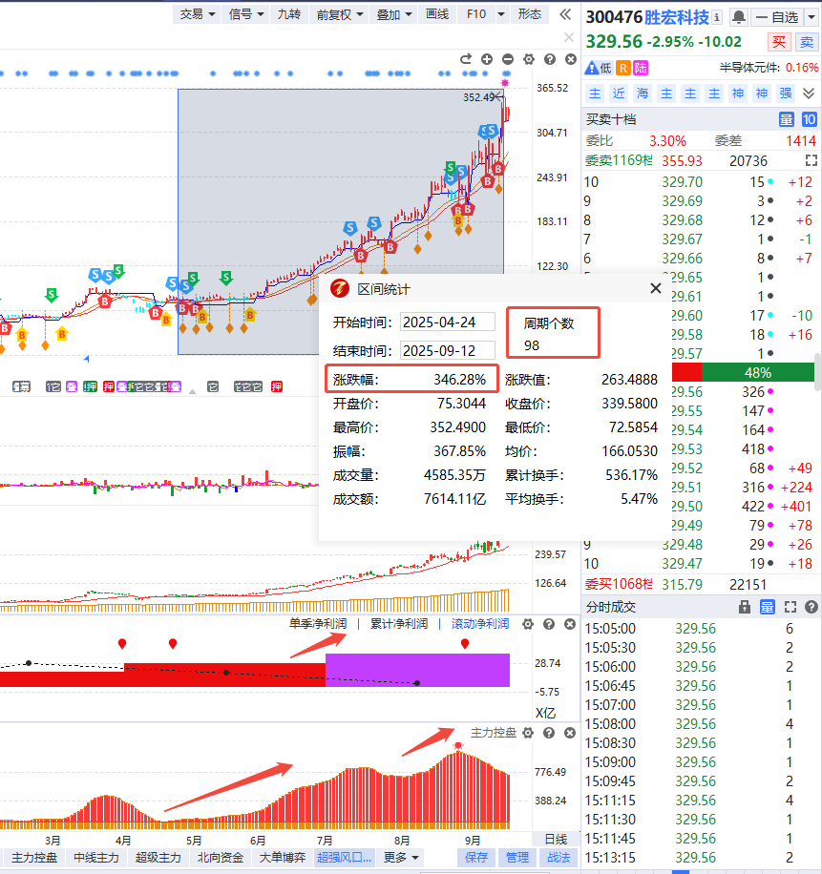
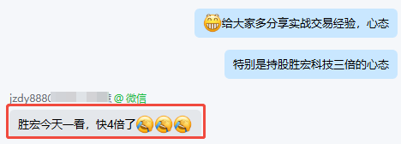
价值共生，赢在绩优！

Slide 7
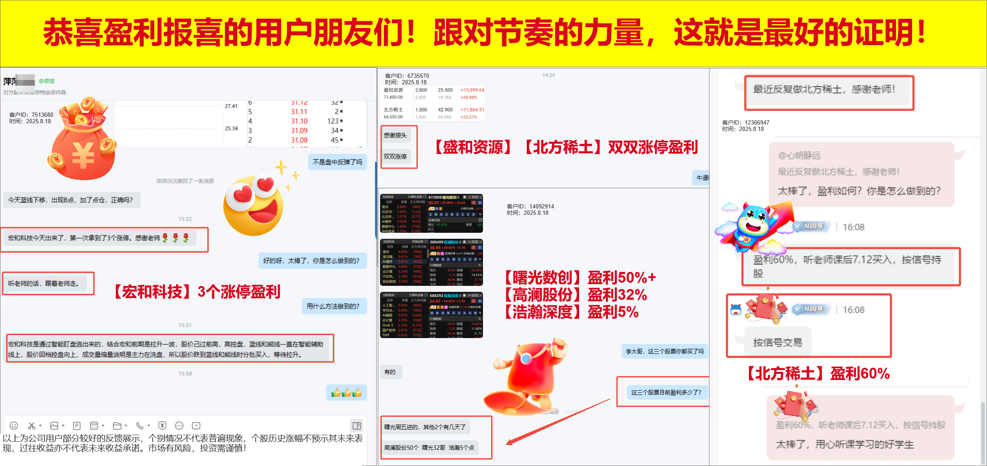
价值共生，赢在绩优！

Slide 8
PART 02
确定三共振主线风口

Slide 9

三确定法则
确定主线风口
确定滚动净利润预增，增速向上（紫色1）
确定短期主力动向向上（紫色2）

Slide 10

跟对主线，遥遥领先
确定主线风口
2018年上证指数整年涨幅-25%；5G主题启动，东方通信，沪电股份，东信和平等主题牛股翻5倍以上；
炒作周期时间5个月。
2019年上证指数整年涨幅21%；
芯片，氢燃料主题启动，芯片股晶方科技成就8倍牛股，通富微电，长电科技，华天科技最少涨幅三倍以上；
炒作时间氢燃料4个月，芯片一年。
1
2
2021年上证指数涨幅4.8%；
碳中和主题启动， 深圳能源，长源电力，华银电力，南网能源涨幅超三倍以上；
炒作周期2个月。
2020年上证指数整年涨幅15%；
新能源汽车，军工，白马股。轮番炒作，阳光电源翻十倍，隆基股份5倍， 白酒等个股也出现了3倍涨幅；
炒作周期时间半年。
3
4

Slide 11
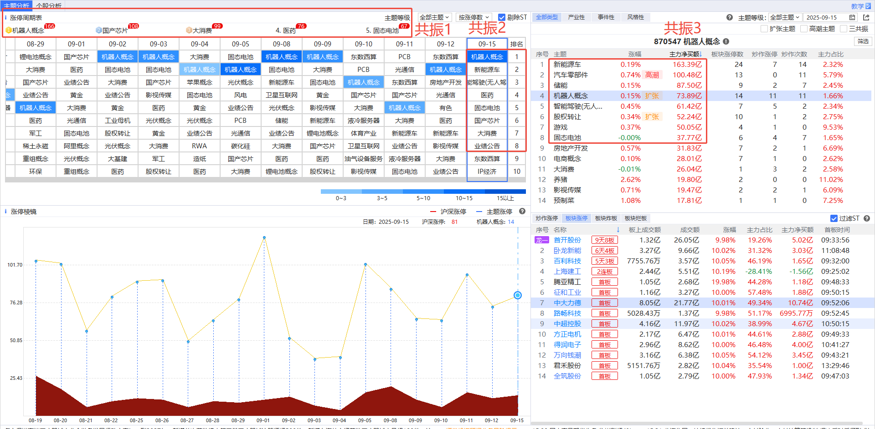
如何确定三共振赚钱风口？

Slide 12
PART 03
超强双紫牛特征

Slide 13
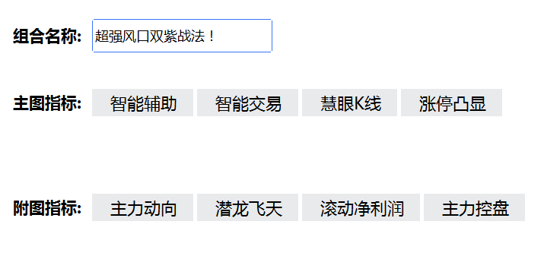
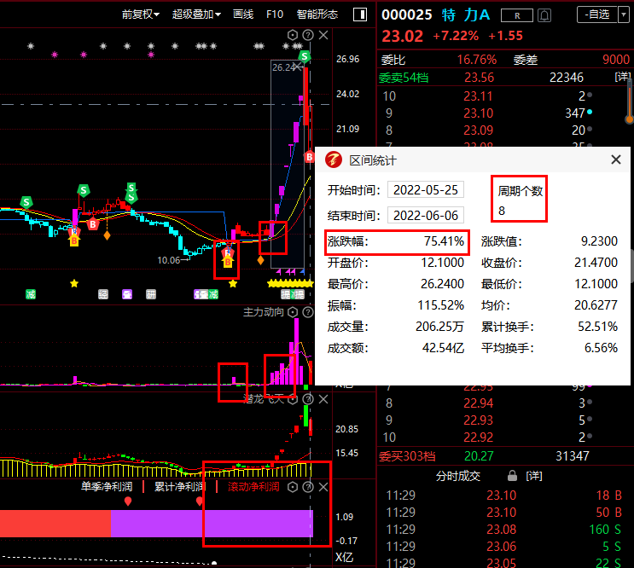
确定风口之后如何筛选个股
牛股特征
1、双B点启动
2、双紫出击！

Slide 14
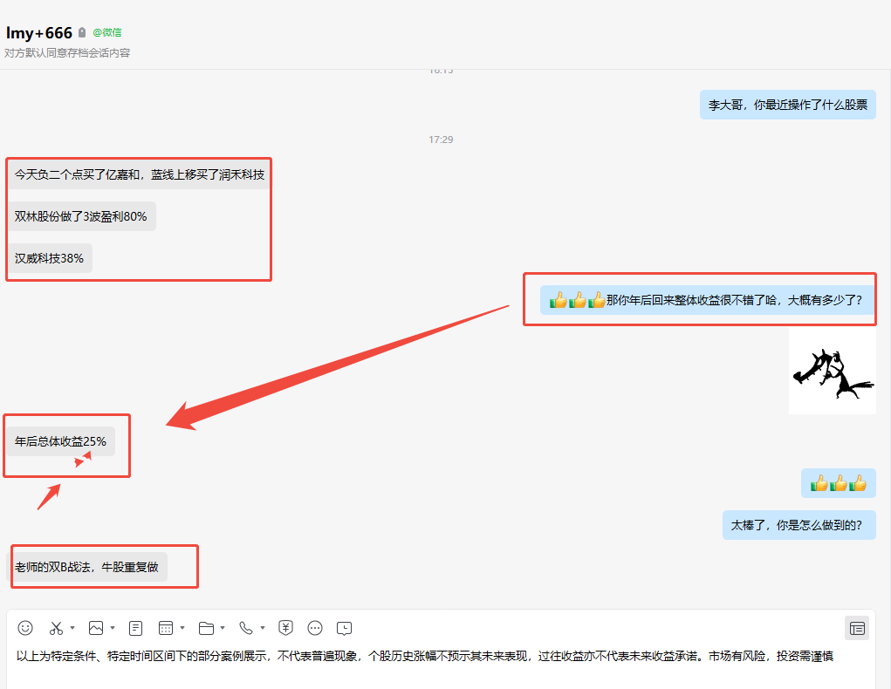
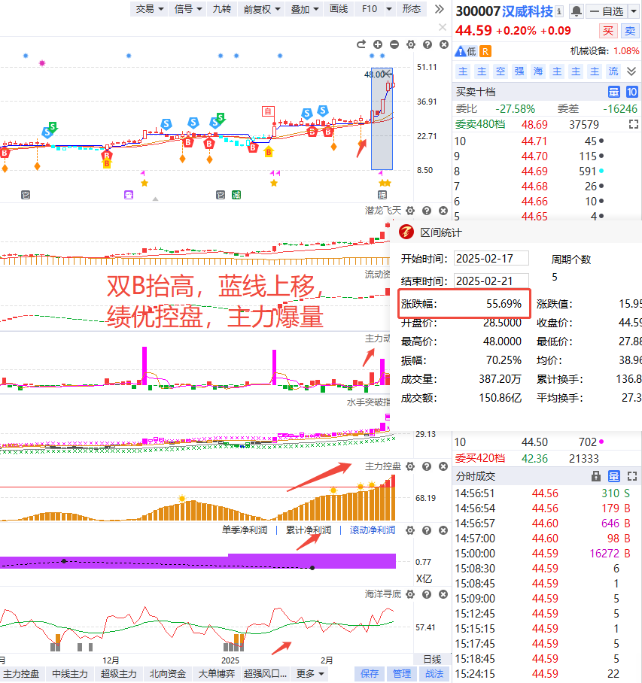
确定风口之后如何筛选个股

Slide 15
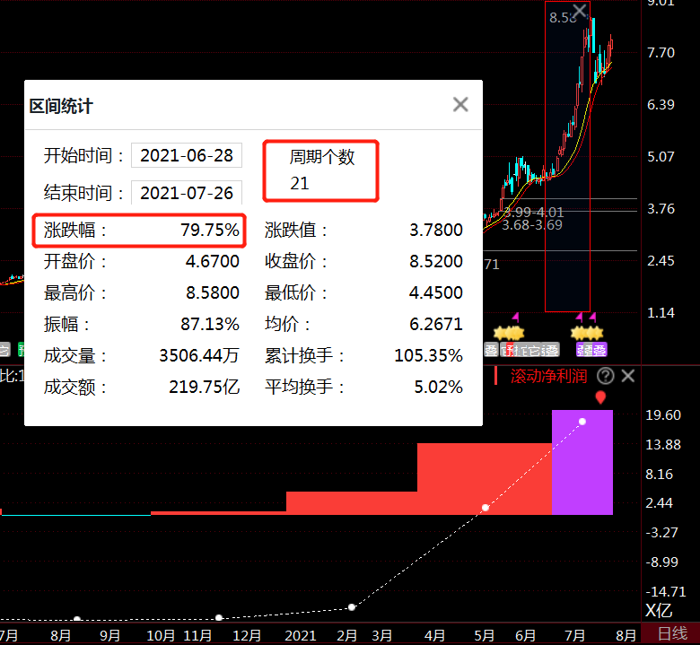
指标学习：紫色1号滚动净利润
单季净利：一个季度的净利润
累计净利：财报数据，Q1\Q2\Q3\Q4
滚动净利：循环4个单季度利润

Slide 16
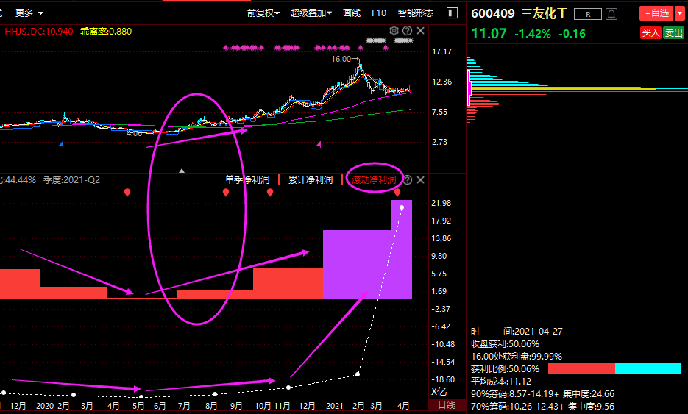
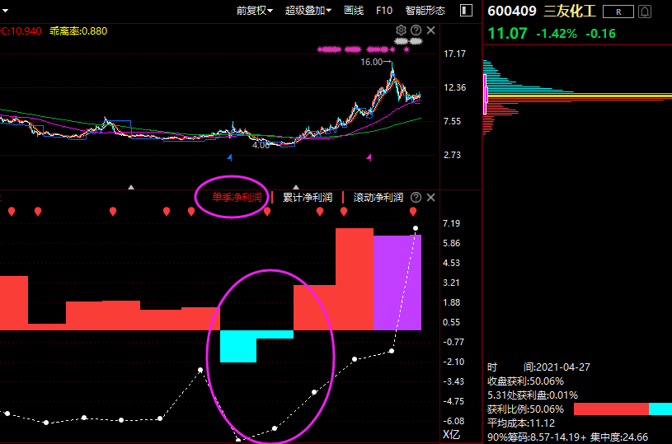
指标学习：紫色1号滚动净利润
预期投资库副图指标可以看两个季度预测数据值
AI预期页面气泡图可以看到8个季度的预测数据
红色色块是上市公司已正式公布的数据
紫色色块是AI预测模型的预测数据
单季数据值变化幅度大，滚动数据值变化曲线更加平滑。
要识别没有持续性的单季偶发变化影响滚动持续变化。

Slide 17
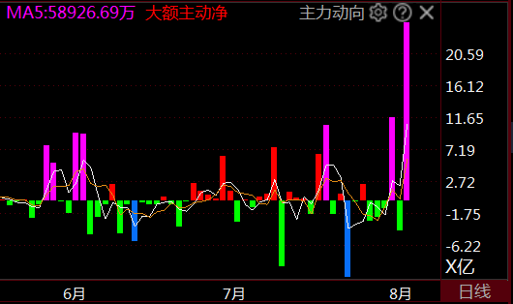
指标学习：紫色2号主力动向
主力动向
红色代表大资金主动进场意愿强,绿色表示大资金砸盘意愿强;
紫色表示大资金不仅主动进场意愿强，并且对当天成交起主导作用;
蓝色表示大资金不仅砸盘意愿强,并且对当天成交起主导作用。

Slide 18
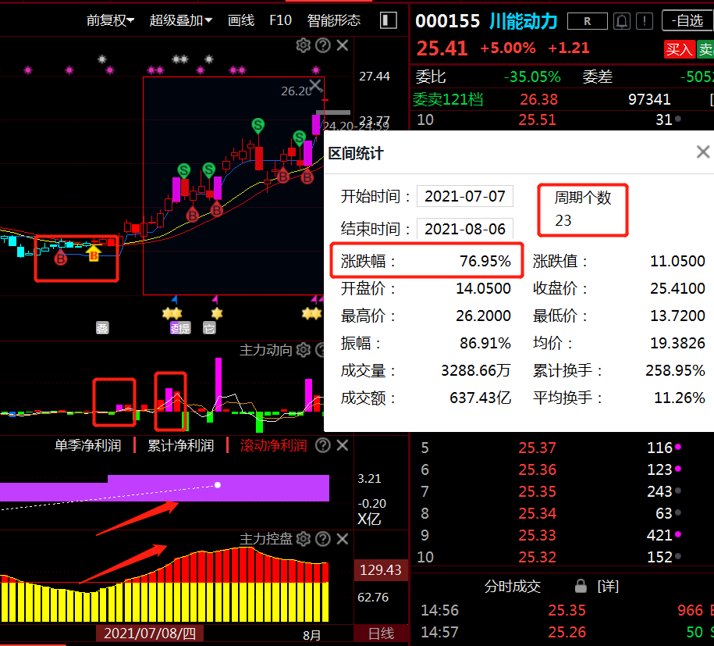
紧跟主题风口，超强双紫牛是如何诞生？
1，底部双B启动，主力动向紫色之后就会形成突破
2，最近5个季度连续增加，利润增速向上(白色线向上）
3，缩量控盘向上，回档就是机会

Slide 19
PART 04
3-5次确定性机会

Slide 20
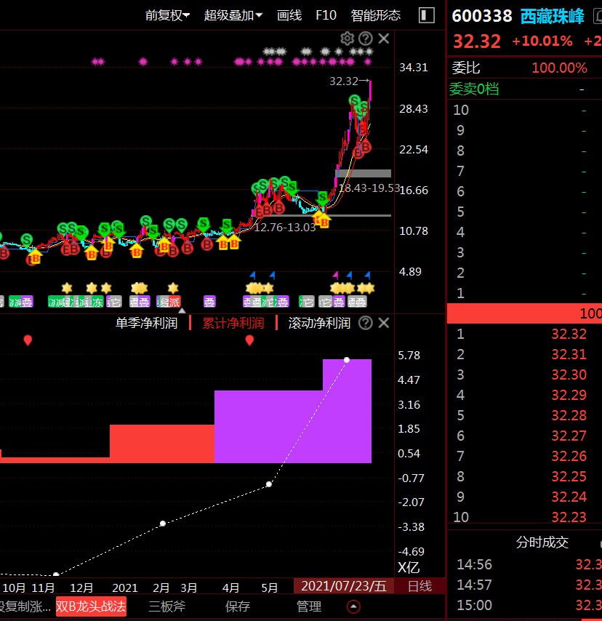
每年把握3-5次确定性的机会
用好智尊版，升级好智尊版，等待这种稳中求胜的投资机遇！如果没有做好准备，哪怕捡钱都不利索。
稳健中线波段最简单有效的盈利思路：
三共振双B战法+双紫出击
关注核心关键点：
1，单季或者滚动净利润最好大于1个亿以上
2，白色线代表利润增速的趋势
3，明显的阶梯状向上就是最好的

Slide 21
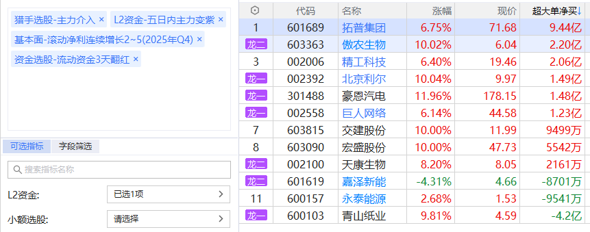
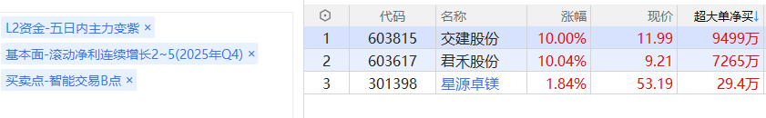
超强风口双紫选股思路

Slide 22
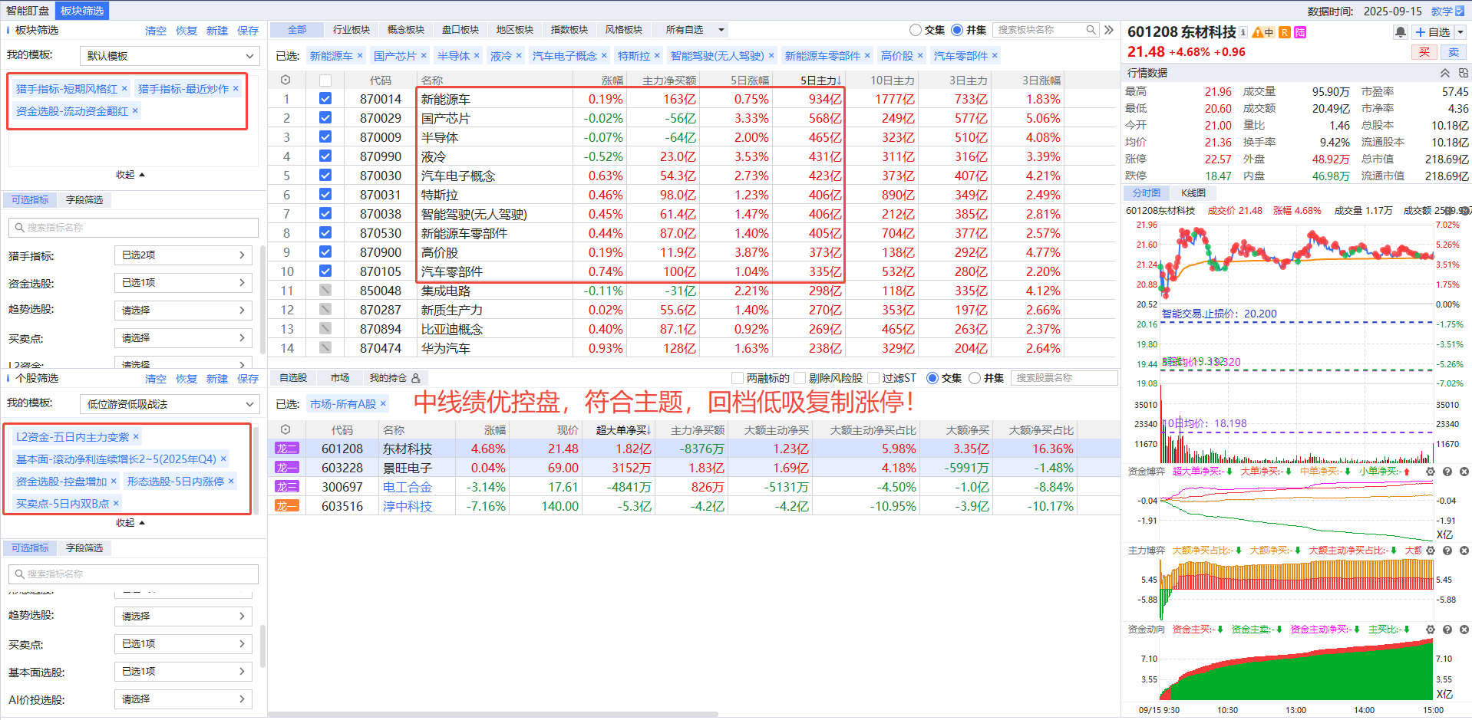
超强风口双紫选股思路

Slide 23
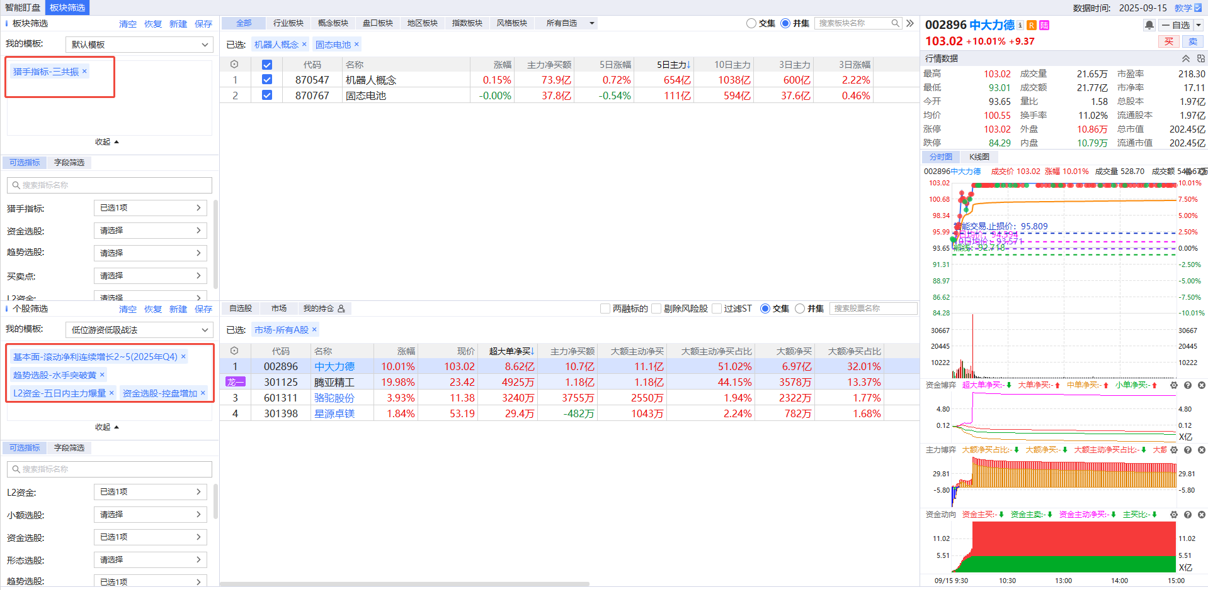
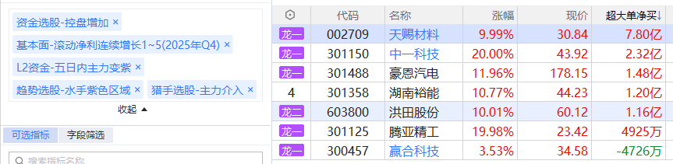
超强风口双紫选股思路

Slide 24
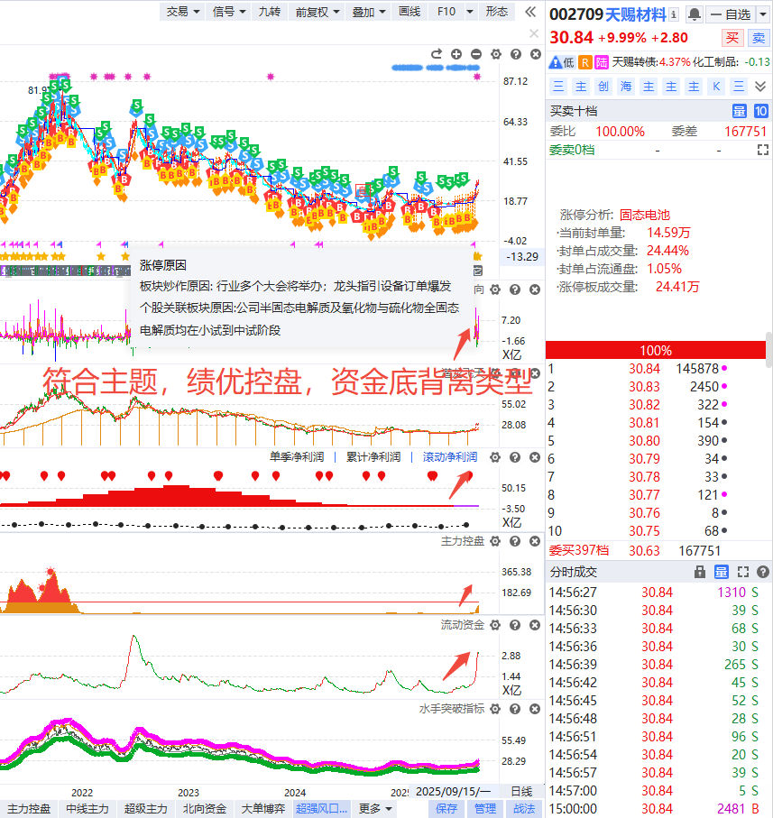
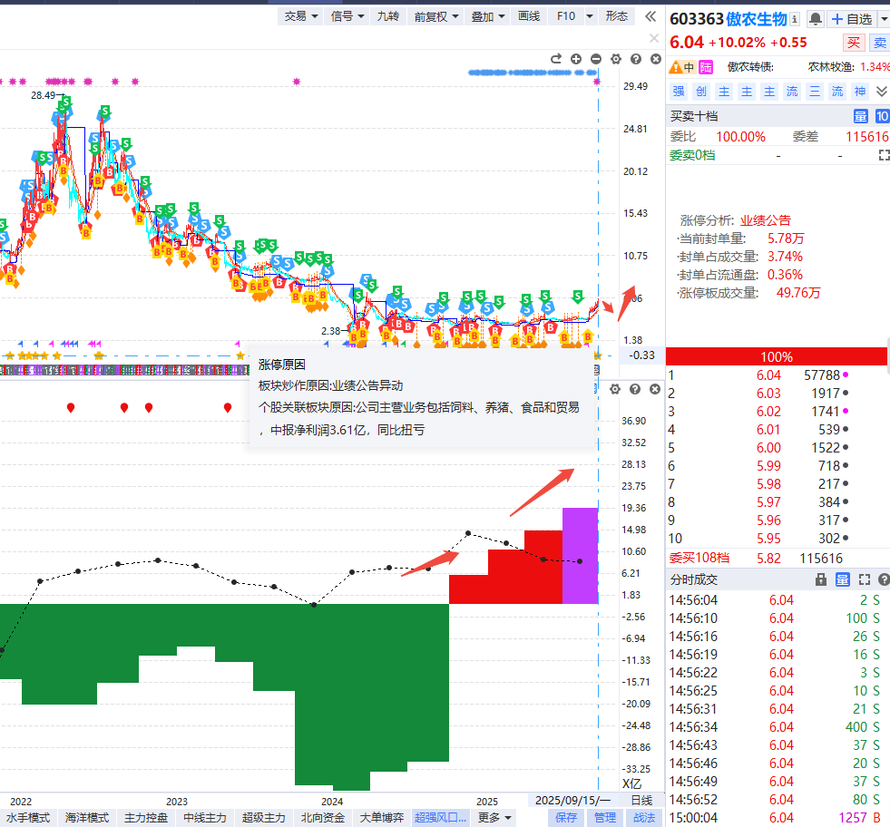
选股标准：低位有空间+绩优游资双紫牛

Slide 25


Slide 26
